Slide 1
Работа с выражениями и уравнениями в прикладной компьютерной программе Maxima
Презентацию подготовил студент ИВТ гр 2.2. Гумирова Алена

Slide 2
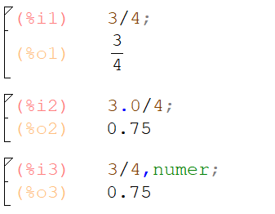
Работа с выражениями. Работа с подстановкой чисел в выражение
В программе Maxima имеются два режима работы с подстановкой чисел в выражения. В одном из них число только подставляется в выражение, во втором происходит вычисление. В исходном состоянии программа находится во втором режиме, и при написанных выше действиях получится выражение, а не его значение.
Флаг «numer» – это флаг численных вычислений. Он влияет на представление чисел, которыми вы оперируете.

Slide 3
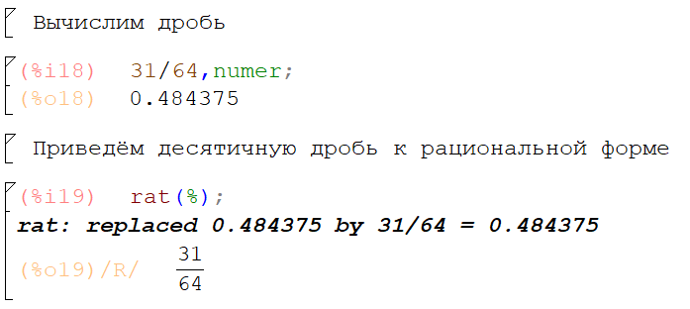
Работа с выражениями. Работа с подстановкой чисел в выражение
Функция rat(число) приводит число, записанное в виде конечной десятичной дроби, к рациональному числу, записанному обыкновенной дробью.

Slide 4
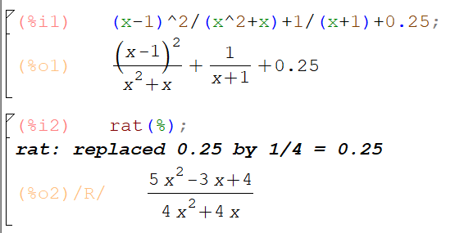
Работа с выражениями. Преобразование рационального выражения к канонической форме.
В общем виде: rat (выражение)
Приведение к канонической форме: раскрытие скобок, затем приведение к общему знаменателю, суммирование, сокращение. Также все числа приводятся в конечной десятичной записи к рациональным.

Slide 5
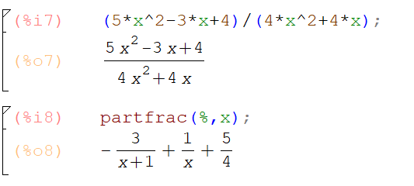
Работа с выражениями. Представление выражения в виде суммы простейших дробей.
Если необходимо представить выражение в виде суммы простейших дробей, то эту задачу решает функция
partfrac(выражение, имя переменной)
В общем виде выражение – это то выражение, которое надо преобразовать в сумму простейших дробей. Имя переменной – это та переменная, относительно которой реализуется данное преобразование.

Slide 6
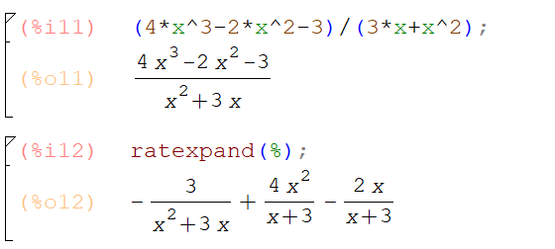
Работа с выражениями. Раскрытие скобок
За раскрытие скобок отвечает функция ratexpand(выражение). Чтобы применить функцию, надо сначала набрать выражение, а потом подставить его в функцию. Можно сразу набирать выражение в скобках указанной функции.

Slide 7
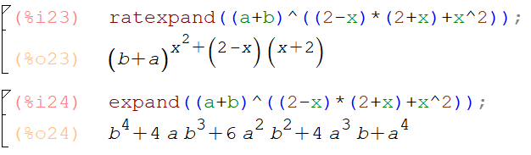
Работа с выражениями. Раскрытие скобок
Кроме функции ratexpand(), есть функция expand(). Эта функция раскрывает скобки на всех уровнях вложенности.

Slide 8
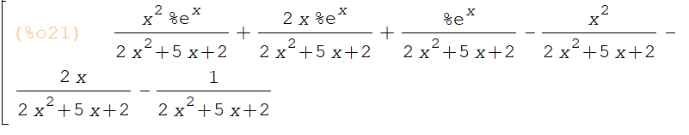
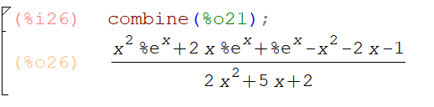
Работа с выражениями. Собирание дробей с одинаковым знаменателем.
За собирание дробей с одинаковым знаменателем отвечает функция
combine(выражение)
Чтобы применить функцию, надо сначала набрать выражение, а потом подставить его в функцию. Можно сразу набирать выражение в скобках указанной функции.

Slide 9
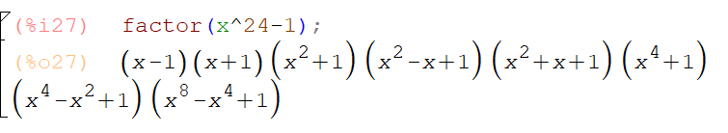
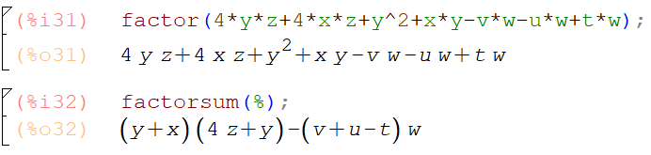
Работа с выражениями. Вынесение за скобки, разложение на множители.
Для записи анализируемого выражения в виде произведения сомножителей, то есть максимального вынесения за скобки, используется функция factor().
Если многочлен не может быть представлен в виде произведения нескольких сомножителей, его можно попытаться преобразовать в сумму таких произведений. Для этого используется функция factorsum().

Slide 10
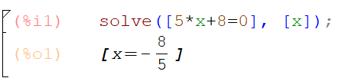
Работа с уравнениями
В системе Maxima для решения линейных и нелинейных уравнений используется встроенная функция:
solve(выражение, переменная)
В данном случае функция решает уравнение относительно заданной переменной.
solve(выражение)
В этом же случае решает относительно неизвестной переменной

Slide 11
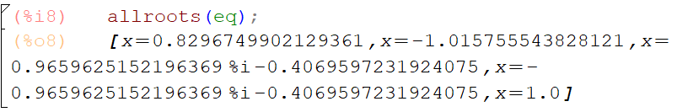
Работа с уравнениями. Приближенные решения
С помощью команды allroots(выражение) можно найти все приближенные решения алгебраического уравнения.

Slide 12
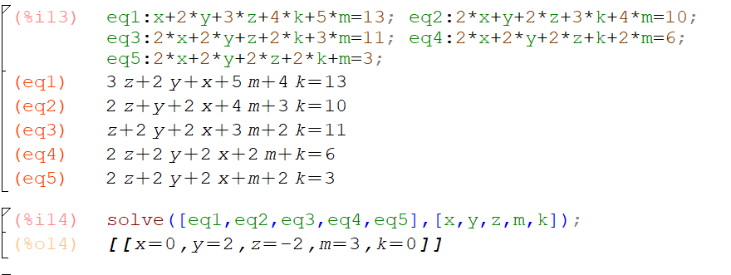
Работа с уравнениями. Решение систем линейных уравнений
С помощью команды solve можно решить систему линейных уравнений

Slide 13
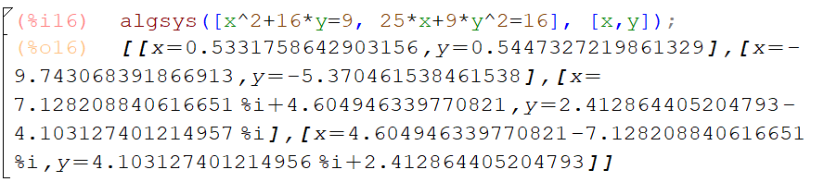
Работа с уравнениями. Решение систем нелинейных уравнений
С помощью команды algsys можно решить систему нелинейных уравнений

Slide 14
Вывод
Таким образов, программа Maxima помогает в решение различных математических задач, где используются выражения, уравнения, системы уравнений.

Slide 15
Используемые источники
https://yadi.sk/i/bUzGTdyelkYtyQ

